Slide 1


Проект
на тему:
Приобщение детей к общечеловеческим ценностям

Slide 2

Цели
Приобщение к общечеловеческим ценностям, формирование у обучающихся адекватного этим ценностям поведения и нравственных основ личности.
Формирование у них осознания собственного «Я», помочь в самосовершенствованию.
Развитие гражданского сознательного, эмоционально волевого, действенного отношения к жизни

Slide 3

Задачи
Активизация инициативы, самостоятельности, чувство ответственности через дальнейшее развитие системы, самоуправления детей
Развитие умение планировать, организовывать и анализировать

Slide 4

Актуальность проекта
Обеспечение интеллектуального личностного развития ребёнка.
Приобщение детей к общечеловеческим ценностям.
Взаимодействие с семьей для обеспечения полноценного развития ребенка
Развития познавательно-исследовательский деятельности у детей дошкольного возраста.
Обеспечение наглядности образовательного процесса, что способствует взаимодействию дошкольного учреждения с семьей и социумом.

Slide 5

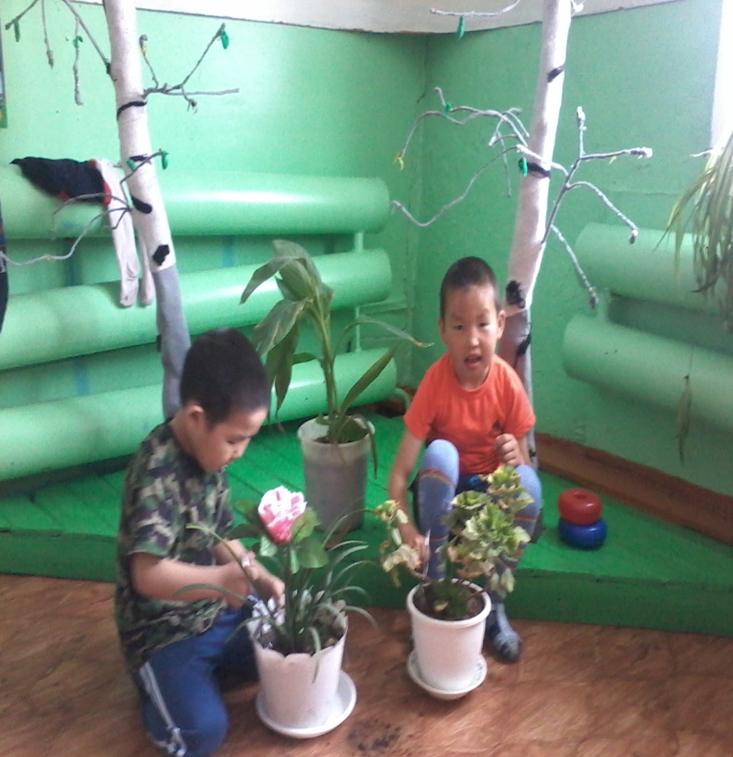
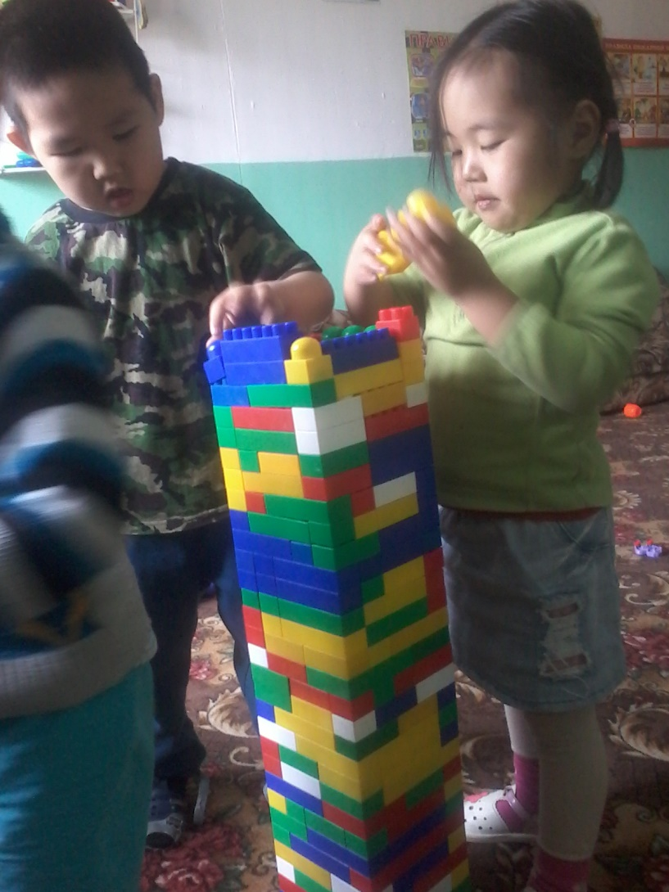
Наши будни. Коллективные работы в группе

Slide 6

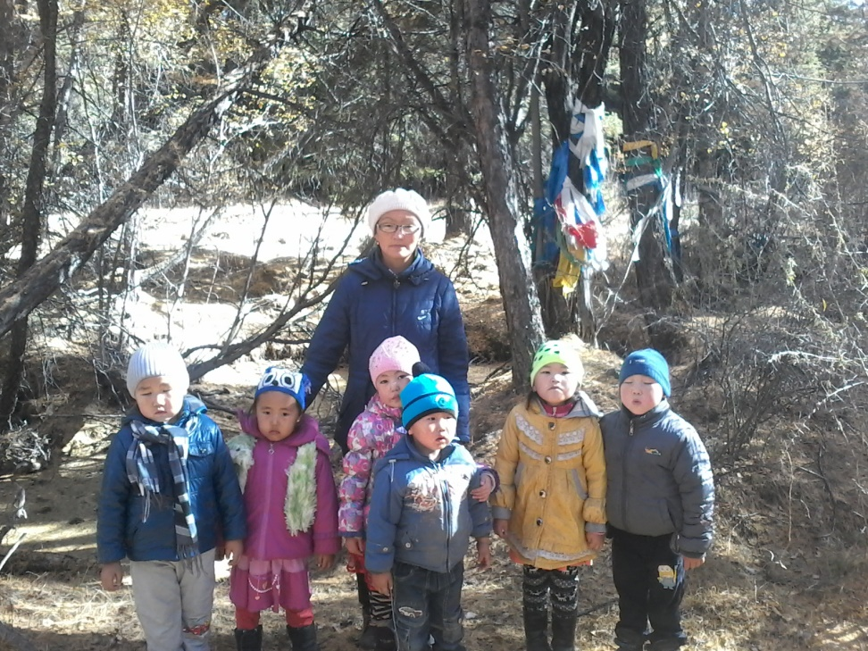
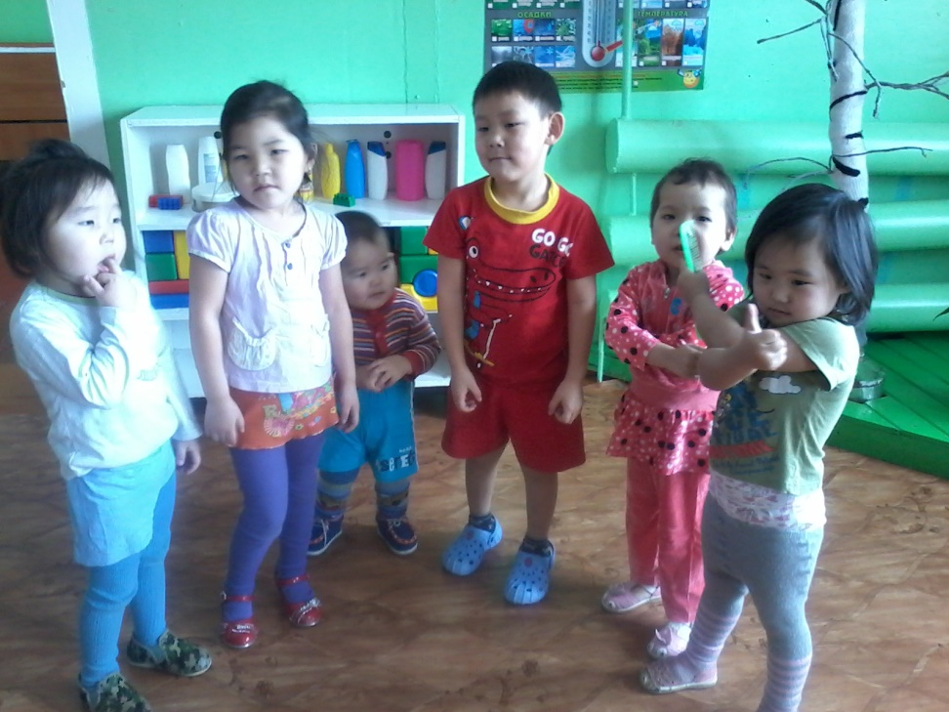
Наша дружная группа

Slide 7

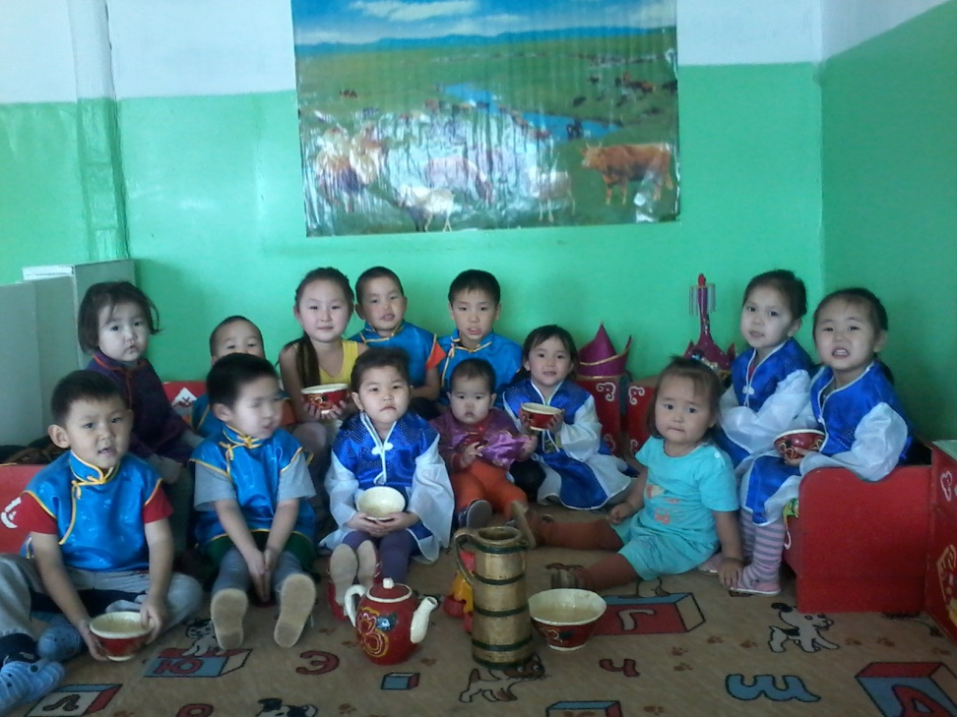
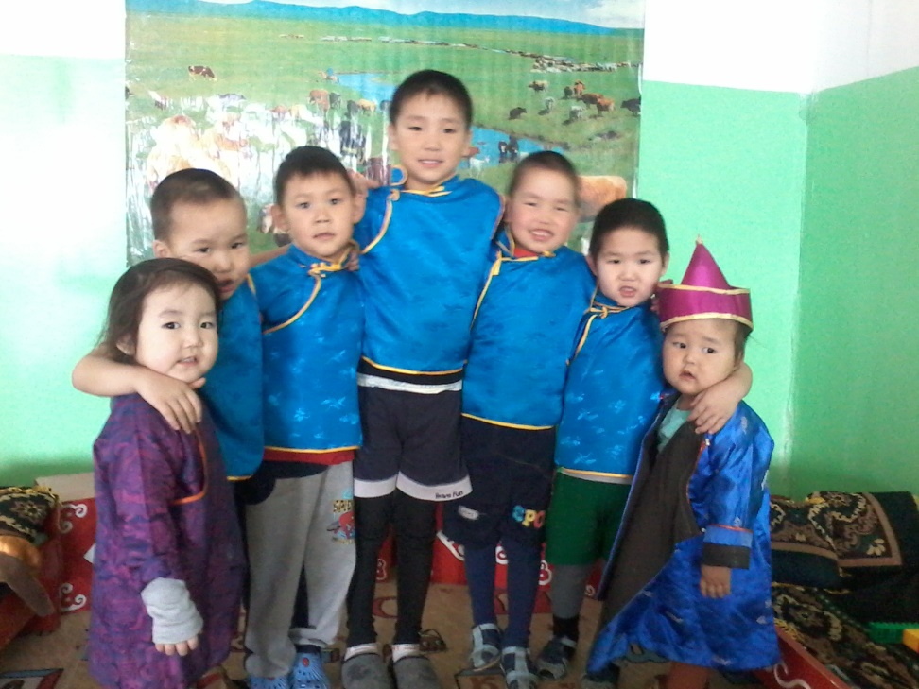
Приобщение детей к тувинской традиции

Slide 8
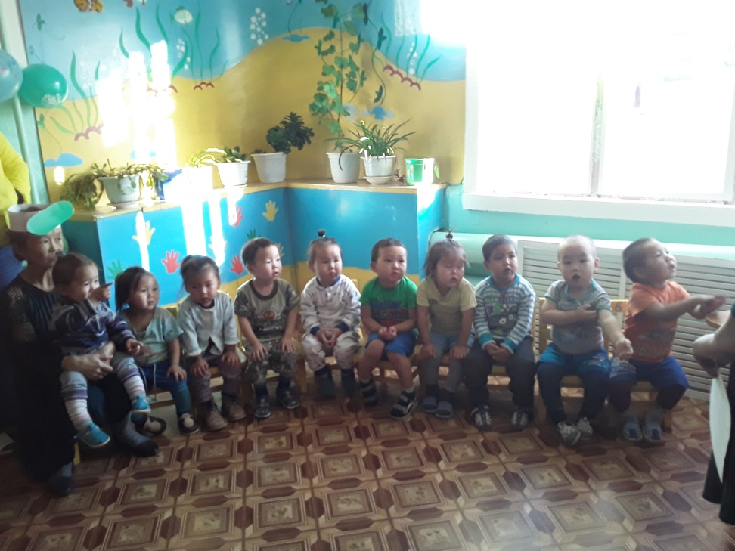
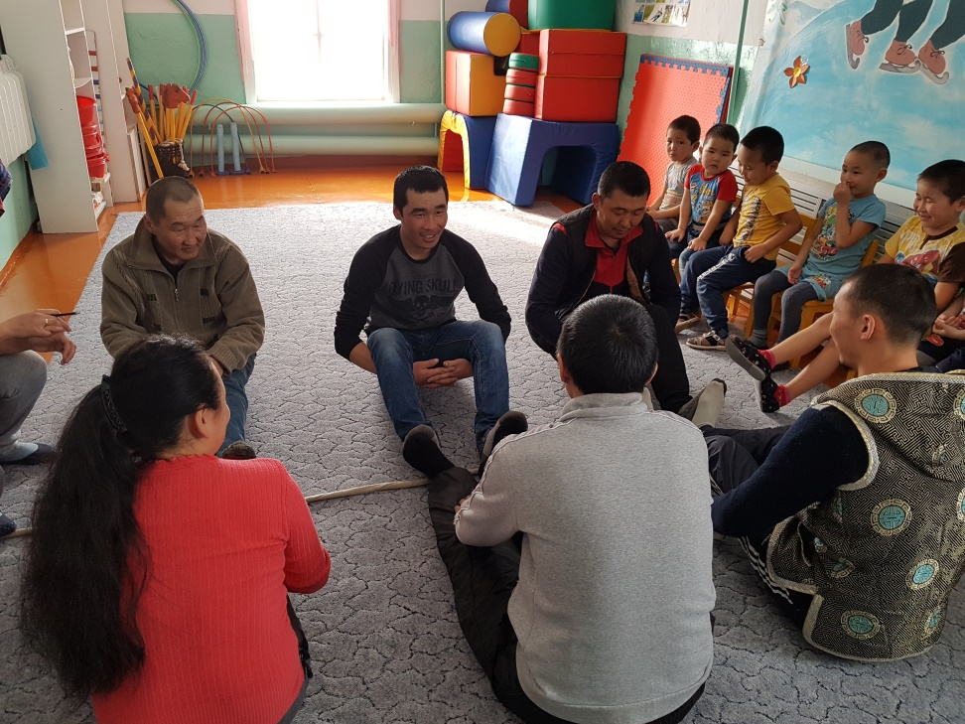
Наши будущее защитники

Slide 9
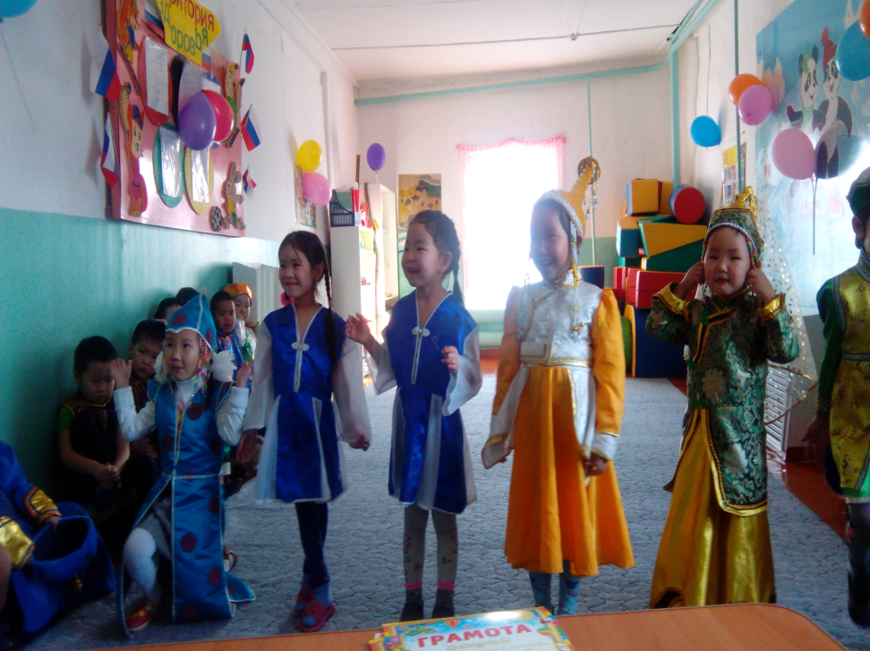
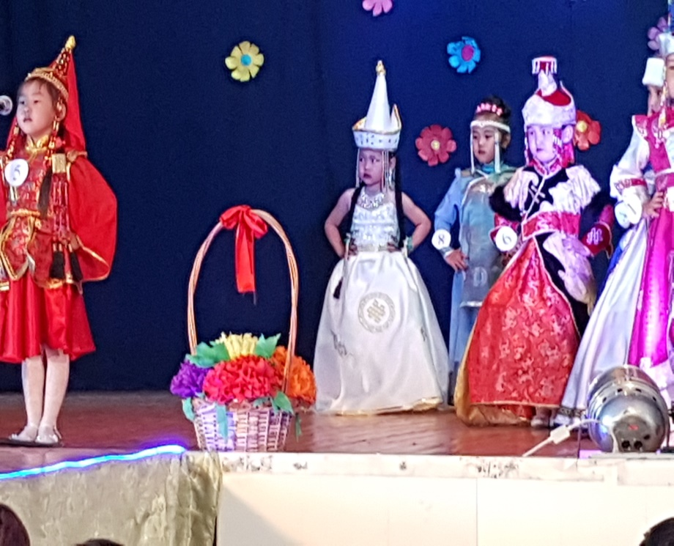
Наши звёзды

Slide 10
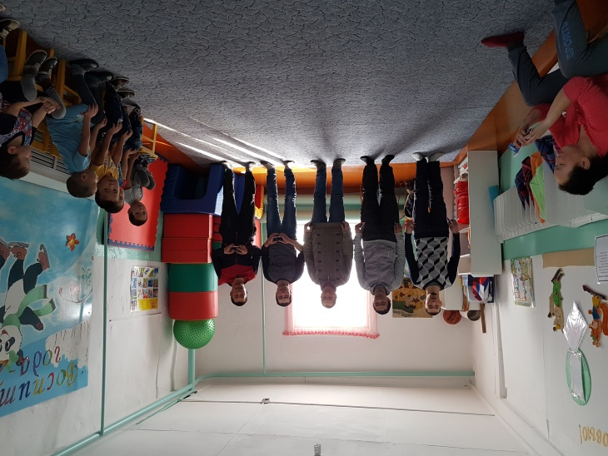
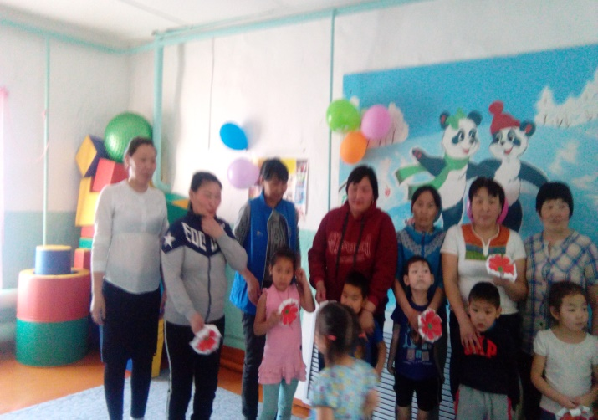
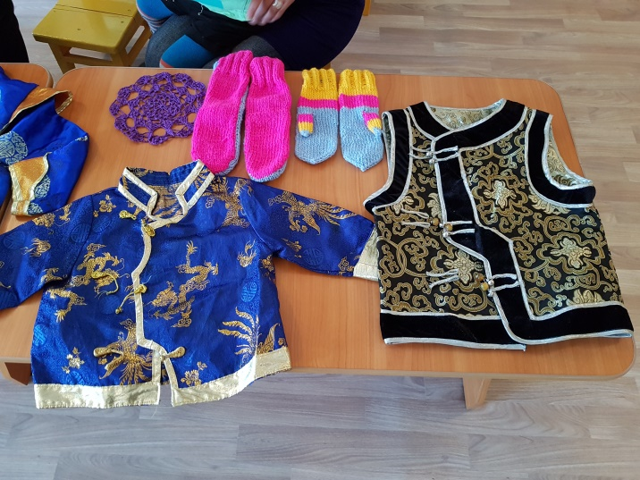
Тесная работа с родителями

Slide 11
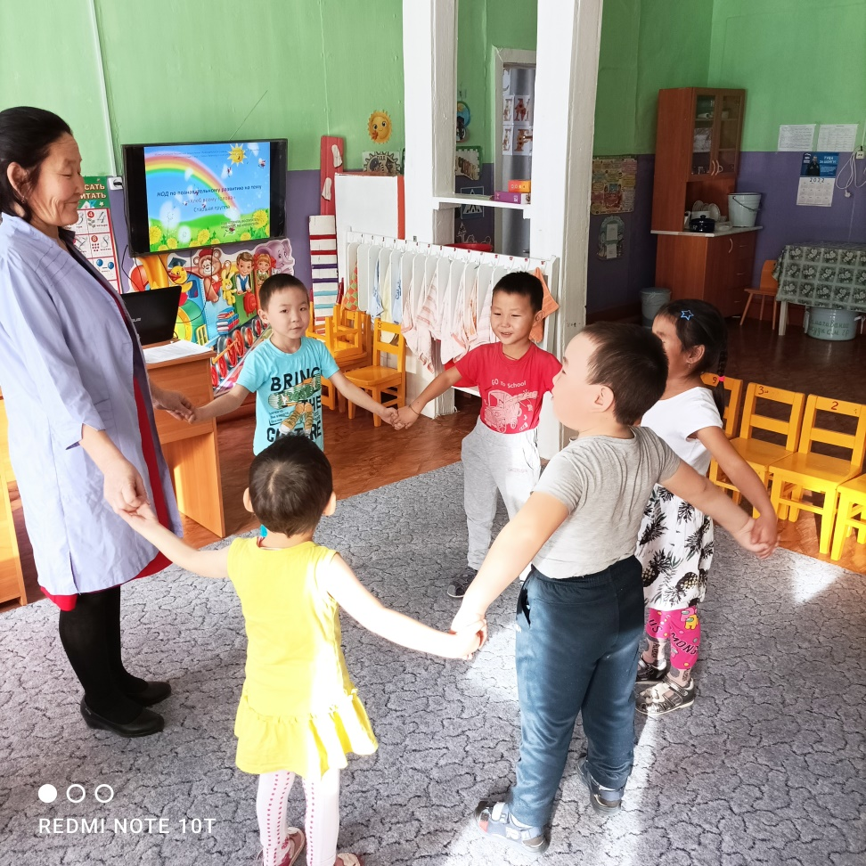
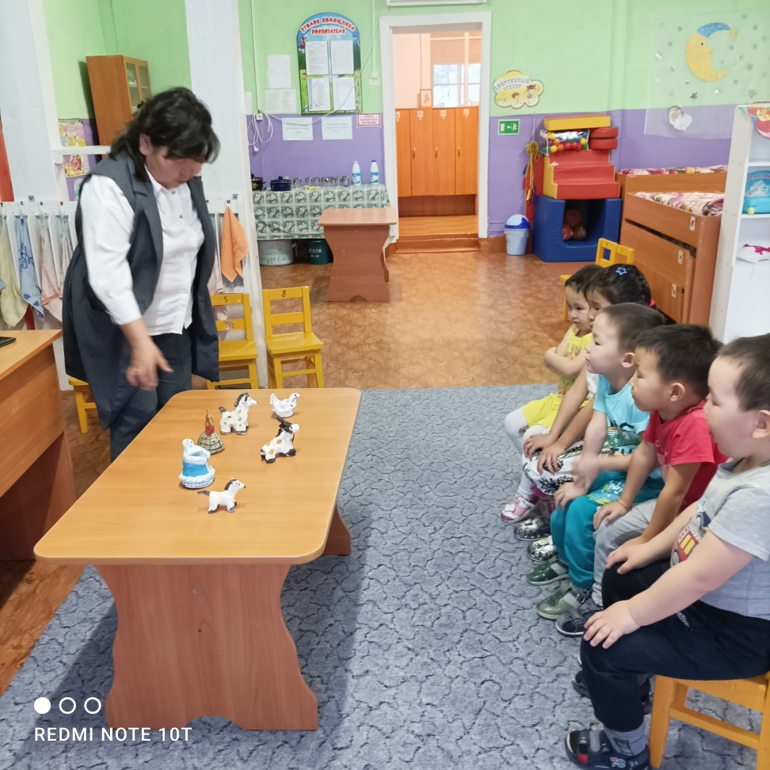

Slide 12
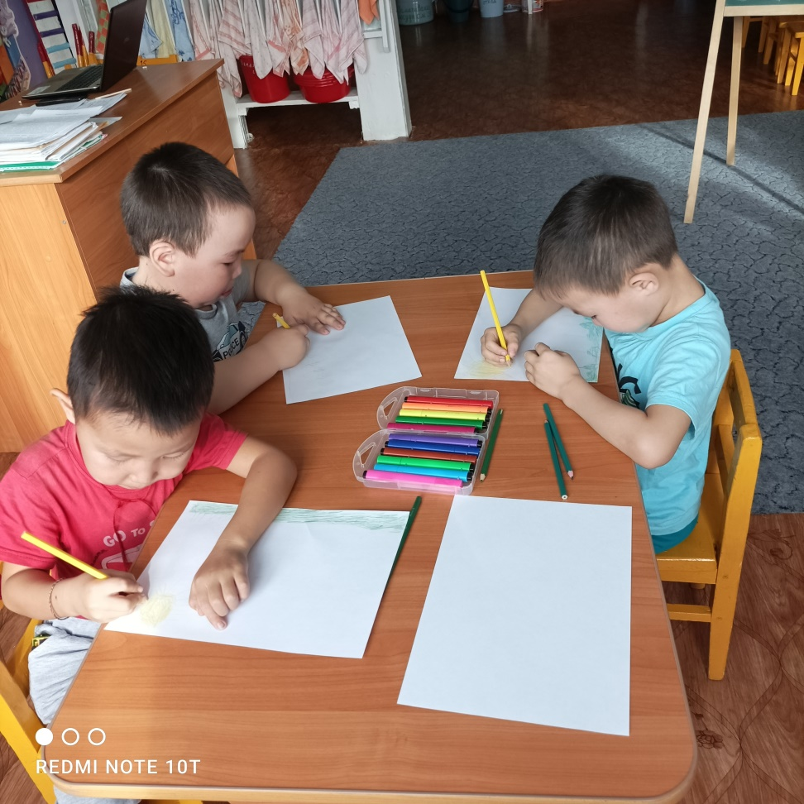
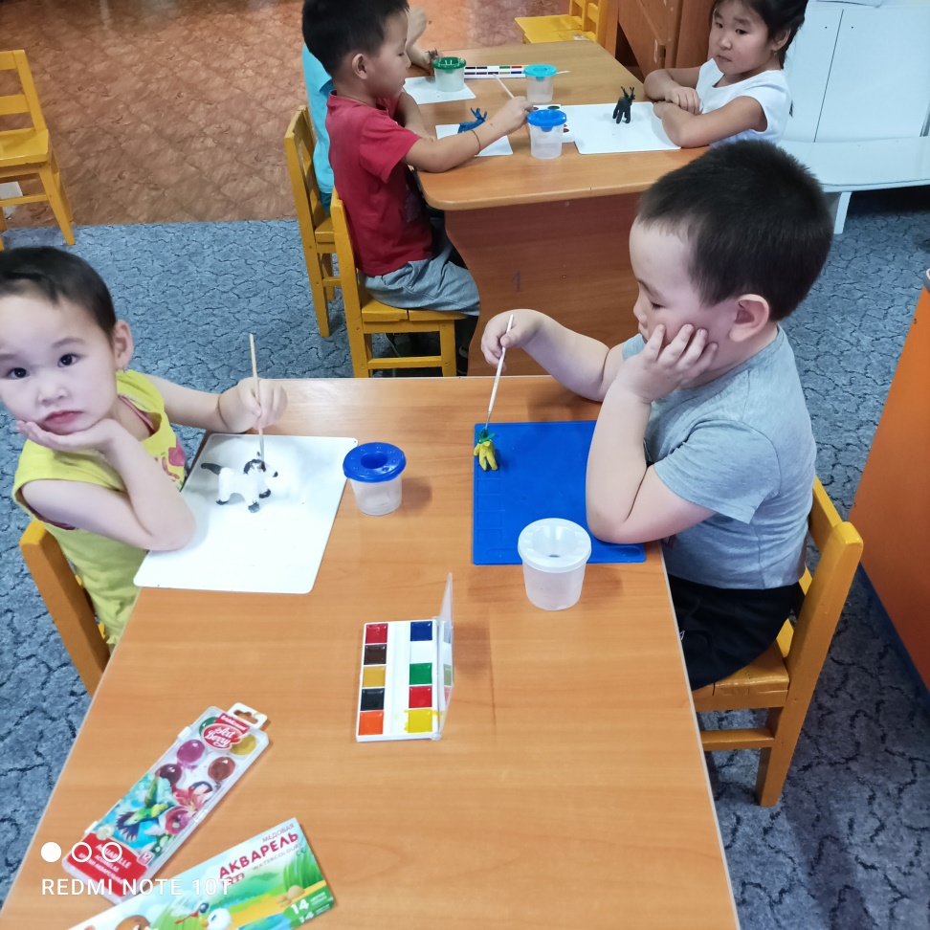
Наше творчество

Slide 13
Спасибо за внимание!

